Slide 1


Název projektu: | ZŠ Háj ve Slezsku – Modernizujeme školu
Číslo projektu: | CZ.1.07/1.4.00/21.3459
Oblast podpory: | Zlepšení podmínek pro vzdělávání na základních školách Vzdělávání pro konkurenceschopnost č. výzvy 21, prior. osa 7.1. Počáteční vzdělávání
Výuková oblast: | Člověk a příroda
Číslo materiálu: | VY_32 _INOVACE_14
Ročník: | VIII.
Sada: | Přírodopis
Druh: | Výukový materiál
Autor: | Mgr. Petr Suchánek
Název: | Vylučovací soustava
Anotace: | Materiál slouží k seznámení s učivem. Jednotlivé části mohou být použity jako zápis do sešitu.
Datum vytvoření: | 19.4. 2013
Datum ověření: | 22.4. 2013

Slide 2
Vylučovací soustava

Slide 3
na odstraňování škodlivých látek rozpustných ve vodě se podílejí ledviny – párový orgán na zadní stěně břišní dutiny
každá ledvina je tvořena milionem nefronů – ledvinových tělísek

Slide 4
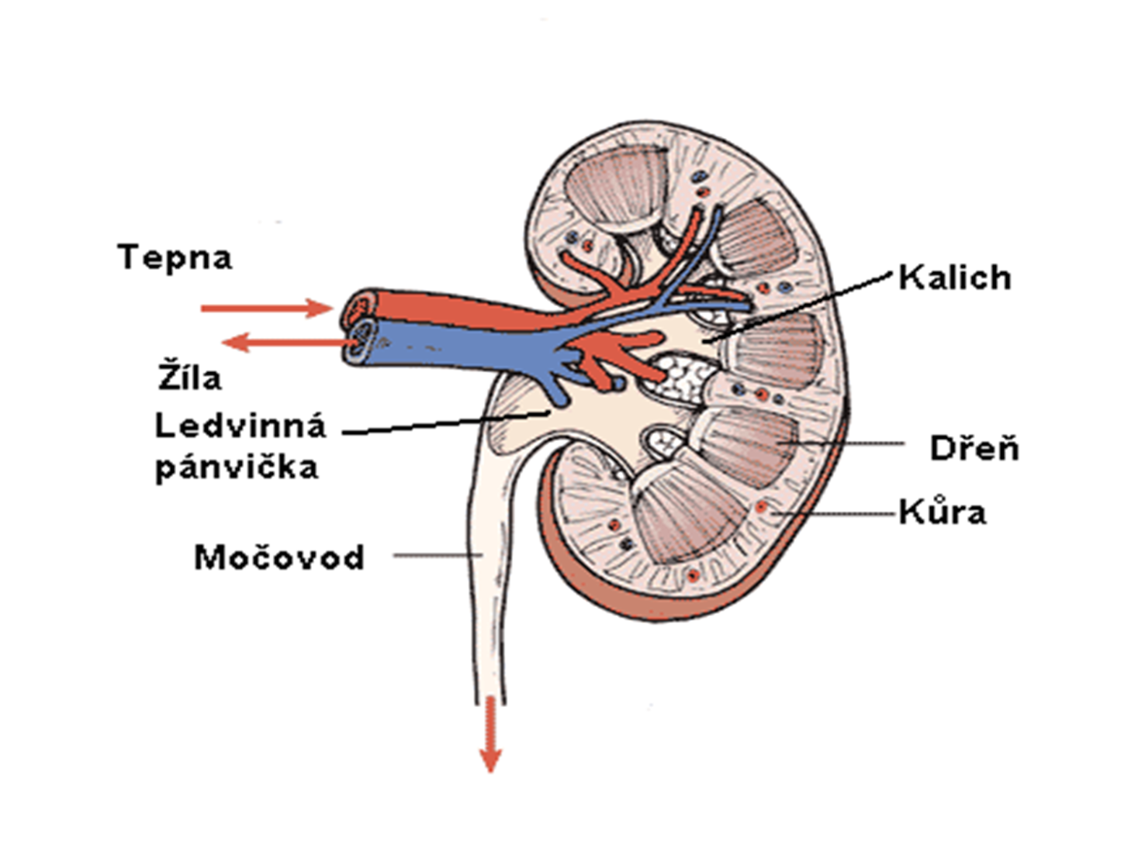
na povrchu ledvin je kůra pod ní dřeň s pyramidovými útvary, ledvinové kalichy a ledvinová pánvička jsou spojeny s močovodem a močovým měchýřem
Notes:
http://conociendoelsistemaexcretor.blogspot.cz/

Slide 5
do nefronu se filtruje voda a odpadní látky obsažené v krevní plazmě
vzniká prvotní moč – přebytečná voda, cukr a sodné ionty se vstřebávají zpět
vzniká definitivní moč – denně cca 1,5 litru
močovody spojují obě ledviny s močovým měchýřem
močový měchýř – svalový orgán, vyprazdňování se děje reflexně
močová trubice u mužů slouží i jako pohlavní vývod, u žen k odvádění moči

Slide 6
zánět močových cest
močové kameny
dialýza
otrava jedovatými látkami
zneužívání návykových látek a léků

